Slide 1
Image Analysis
Digit Recognition

Slide 2
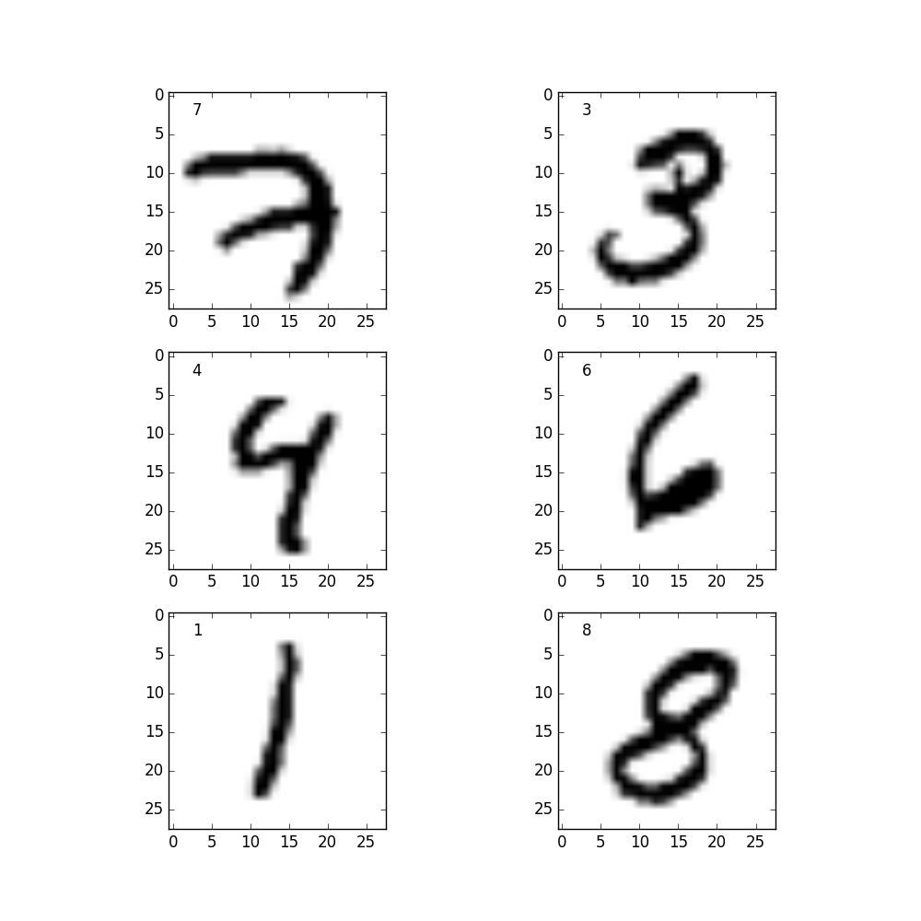
MNIST-Dataset
Bilder von handgeschriebene Zahlen: Zentriert und Grauskaliert
Training set: 60 000 Bilder (Ziffern sind bekannt)
Test set: 10 000 Bilder (Ziffern sind unbekannt)
ZIEL:
Der Computer sagt uns, welche Zahlen in den Test-Bildern zu sehen sind,
indem er sie mit den Trainings-Bildern vergleicht.

Slide 3
Umformung der Bilddatei
 | Bild1 | Bild2 | Bild3 | Bild… | Bild60000
Pixel1 | 0 | 0 | 0 | 0 | 0
Pixel2 | 0 | 3 | 74 | 0 | 64
Pixel3 | 0 | 15 | 87 | 33 | 14
Pixel4 | 0 | 0 | 95 | 0 | 0
Pixel5 | 0 | 0 | 36 | 24 | 0
Pixel… | 9 | 0 | 0 | 0 | 8
Pixel784 | 0 | 0 | 11 | 0 | 57
In dieser Form liegen uns die Bilddateien vor

Slide 4
KNN
K nearest neighbour:
Was sind die nächsten Trainings-Vektoren zu unserem Test-Vektor (Distanz) bzw. welche Trainings-Bilder sind am ähnlichsten zum Test-Bild.
Beispielhaft im 2 dimensionalen Raum
(in unserem Fall sind es 784)

Slide 5
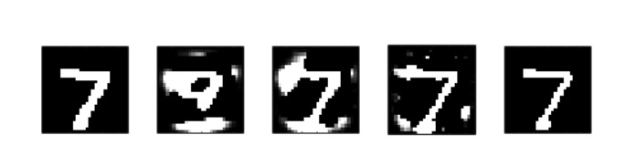
PCA
Ein Bild -> Ein Vektor mit 784 Dimensionen (zu viele)
Lösung: Principal Component Analysis,
reduziert Dimensionen durch Verzicht an Überflüssigem und Hervorhebung von Varianzen
Vektorraum mit 784, 2, 20, 100 und 700 Dimensionen

Slide 6
Beispielhafte Vorstellung von KNN

Slide 7
Welche Anzahl für Dimensionen oder K?
Benötigt eine Funktion, die die Trefferquote für richtig erkannte Ziffern speichert.
Wir verwenden KNN und PCA mit Bildern deren abgebildete Ziffer schon bekannt ist und probieren experimentell welche Anzahl für K/Dimensionen am Besten sind.

Slide 8
Visualisierung
Unsere Bilddateien bestehen nur aus Zahlen, Umwandlung wieder rückgängig
 | Bild1 | Bild2 | Bild3 | Bild… | Bild60000
Pixel1 | 0 | 0 | 0 | 0 | 0
Pixel2 | 0 | 3 | 74 | 0 | 64
Pixel3 | 0 | 15 | 87 | 33 | 14
Pixel4 | 0 | 0 | 95 | 0 | 0
Pixel5 | 0 | 0 | 36 | 24 | 0
Pixel… | 9 | 0 | 0 | 0 | 8
Pixel784 | 0 | 0 | 11 | 0 | 57
Zum Beispiel:
Bilder anschauen von falsch erkannten Ziffern
Quelle: Digit Recognition Using Keras, Mukul Agrawal

Slide 9
Sachen die wir ausprobieren möchten
Unsere eigene Handschrift mit dem Programm analysieren
Den Algorithmus zur Erkennung von Buchstaben (oder Gesichtererkennung?) verwenden
Machine Learning Funktion ausprobieren (weil es sich cool anhört)

